Slide 1
Алкоголизм - один из самых распространённых духовных и физических недугов нашего времени.

Slide 2
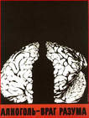

Slide 5
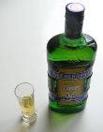

Slide 6
Печень алкоголика

Slide 7
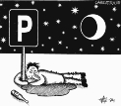

Slide 9
